Slide 1
高频放大器与LC滤波器
—— 两个高频电路竞赛题的分析与设计
复旦大学电子工程系 陈光梦

Slide 2
题目一 2015年全国赛D题《增益可控射频放大器》
一、任务
  设计并制作一个增益可控射频放大器。
二、要求
1．基本要求
  （1）放大器的电压增益A_{V}≥40dB，输入电压有效值V_{i}≤20mV，其输入阻抗、 输出阻抗均为50Ω，负载电阻50Ω，且输出电压有效值 V_{o}≥2V，波形无明显失真；
  （2）在75MHz～108MHz频率范围内增益波动不大于2dB；
  （3）－3dB的通频带不窄于60MHz～130MHz，即f_{L}≤60MHz、f_{H}≥130MHz；
  （4）实现A_{V}增益步进控制，增益控制范围为 12dB～40dB，增益控制步长为 4dB，增益绝对误差不大于2dB，并能显示设定的增益值。

Slide 3
2．发挥部分
  （1）放大器的增益≥52dB，增益控制扩展至52dB，增益控制步长不变，输入电压有效值 V_{i}≤5mV，其输入阻抗、输出阻抗均为50Ω，负载电阻50Ω，且输出电压有效值V_{o}≥2V，波形无明显失真；
  （2）在50MHz～160MHz 频率范围内增益波动不大于2dB；
  （3）－3dB的通频带不窄于40MHz～200MHz，即f_{L}≤40MHz 和 f_{H}≥ 200MHz；
  （4）电压增益A_{V}≥52dB，当输入信号频率f≤20MHz 或输入信号频率f≥ 270MHz 时，实测电压增益A_{V}均不大于20dB；
  （5）其他。
三、说明
  放大器采用+12V单电源供电，所需其它电源电压自行转换。

Slide 4
题目分析
本题的综合要求如下
  增益：最大≥52dB（G_{v}=400），可在12dB～52dB（4~400倍）范围内步进控制，步长4dB
  频响：-3dB通频带不窄于40MHz～200MHz
      50MHz～160MHz 频率范围内增益波动不大于2dB
      在20MHz与270MHz要求衰减32dB以上
  输入输出阻抗：50Ω
  负载电阻：50Ω
  输入电压有效值：≤5mV
  输出电压有效值：≥2V@50Ω（80mW，19dBm）
  注意：在高频电路中通常用dB表示增益，G(dB)=20log₁₀G_{v}=10log₁₀G_{P}
  用dBm表示功率，0dBm=1mW=224mV_{rms}，P(dBm)=20log₁₀V_{rms}(V)+13dBm，V_{rms}(V)=10^[(P(dBm)-13dBm)/20]
  其中的电压都是在50Ω负载上的有效值

Slide 5
电路结构：
根据上述分析，此题的放大器应该包含如下几个部分
高频放大器
  最大≥52dB，频响不窄于40MHz～200MHz，带内波动<<2dB
  输入输出阻抗均为50欧，输出电压有效值：≥2V@50Ω
可变增益部件
  增益改变范围大于40dB，可以按4dB步进，频响不窄于40MHz～200MHz，带内波动<<2dB
带通滤波器
  通带，-3dB截止频率范围不窄于40MHz～200MHz
  带内波动<2dB
  阻带，在20MHz与270MHz要求衰减32dB以上

Slide 6
高频放大器
  实用的高频放大器大致有三类：
  单片微波集成电路（MMIC）
  高速运放
  高频晶体管
单片微波集成电路（MMIC）
MMIC的种类繁多，包括多种无线电通信功能模块电路，如低噪声放大、功率放大、混频、调制解调、压控振荡等，有些集成度高的甚至包括整个收发系统
由于MMIC电路功能单一、要求明确，所以其设计针对实际需要进行。具有电路损耗小、噪声低、频带宽、动态范围大等优点
通常用于放大的MMIC具有固定的最大增益（有些MMIC允许通过外接元件降低增益），大部分MMIC放大器输入阻抗和输出阻抗都被设计得与50Ω匹配

Slide 7
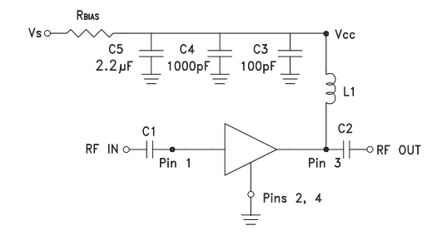
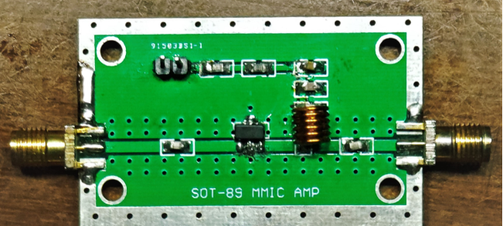
MMIC小信号放大器举例
  AD5530，DC~1GHz，增益16.5dB，噪声指数3dB，1dB压缩点22dBm，电源电压3~5V
  HMC480，DC~5GHz，增益19dB@1GHz、11dB@5GHz，噪声指数3.25dB@0~4GHz，1dB压缩点19dBm，电源电压6~8V
  HMC580，DC~1GHz，增益22dB@0.25GHz、17dB@1GHz，噪声指数2.8dB@1GHz，1dB压缩点19dBm，电源电压5V
基本应用电路

Slide 8
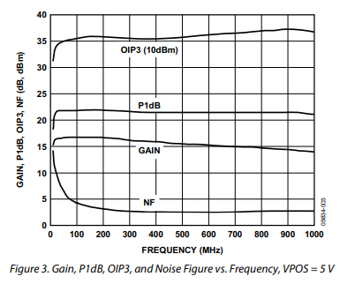
MMIC放大器的性能参数
增益：输出功率与输入功率之比（在输入阻抗与负载阻抗相等的情况下，电压增益与功率增益的dB值相同）
1dB压缩点：增益下降1dB时对应的输出功率，此参数与放大器的最大允许输出功率相关
输出三阶截点：输出信号中三阶互调失真成分与基频成分相等时对应的输出功率（通常以输出功率为某个参考值条件下的测量结果进行外推得到此参数值），此参数与放大器的输出失真有关
噪声指数：输入端的信噪比与输出端信噪比的比值
例：ADL5530的增益(Gain)、1dB压缩点(P1dB)、输出三阶截点(OIP3)、噪声指数(NF)等参数对于频率的曲线图（图中OIP3后面括号中的10dBm表示该参数以输出功率为10dBm条件下的测量结果进行外推得到）

Slide 9
高速运放
实验室常用的高速运放举例
  电压反馈型
  OPA690，GBP=500MHz，SR=1800V/us，电源±5V
  OPA846，GBP=1.75GHz，SR=625V/us，电源±5V
  电流反馈型
  OPA695，BW=850MHz@G=2，BW=350MHz@G=16，SR=2900V/us，电源±5V
  THS3091，BW=210MHz@G=2，BW=180MHz@G=10，SR=7300V/us@G=5，电源±5~±15V
  THS3201，BW=1.8GHz@G=1，BW=520MHz@G=10，SR=6700V/us@G=2，电源±3.3~±7.5V
  ADA4870，BW=52MHz(大信号)，BW=70MHz(小信号)，最大输出电流1A， 最大输出摆幅37V@电源40V

Slide 10
高频晶体管
  频率响应可以从几百MHz到几十GHz
  输出功率可以从几十mW到几十W甚至几百W
  为了获得较大的功率增益，常采用共射（共源）放大器形式
  增益、输入输出电阻等参数与工作点有关，且有很大的变化范围
  通常需要外接阻抗匹配网络方可稳定工作
  设计与制作调整比较困难
  适用于窄频带放大器以及大功率放大器

Slide 11
几种高频放大器的比较
  MMIC：高频响应好，增益通常基本固定，输入输出电阻通常为50欧（随着频率的变化上述参数有变化），电路设计与调试最简单
    适用场合：频率范围较大，增益、输入输出阻抗等参数大致稳定的放大器（例如无线通信中的射频与中频放大器）
  运放：增益、输入输出电阻等参数均由外部电阻确定，自由度较大，高频频响远不如MMIC，但低频可以到直流，电路设计与调试较简单
    适用场合：频率不很高，对于增益、输入输出阻抗等参数的精确性、稳定性要求较高的放大器（例如频率范围为DC到几百MHz的测量仪器）
  晶体管：增益、输入输出阻抗均由外电路确定，频响范围可以较宽，输出功率可以较大，电路设计与调试复杂
    适用场合：小信号谐振放大器（例如中频放大器）、大功率高频放大器
  对于竞赛学生的建议：尽可能采用MMIC与运放

Slide 12
可变增益元件
根据题目要求，可变增益部分的频响必须大于200MHz，增益变化大于40dB，
实验室满足本题频响要求的芯片不多，有
压控增益放大器
  AD8367，带宽500MHz，-2.5～+42.5dB（45dB）
  AD8368，带宽800MHz，电压增益-12～+22dB（34dB)
数控衰减器
  HMC307，频响DC~4GHz，5bit数字控制，控制范围从0dB到-31dB以1dB步进，插入损耗大约2dB
考虑到压控增益放大器的控制不如数控衰减器方便，确定采用HMC307，两片串联

Slide 13
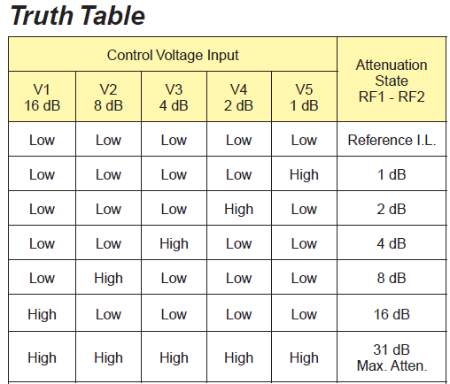
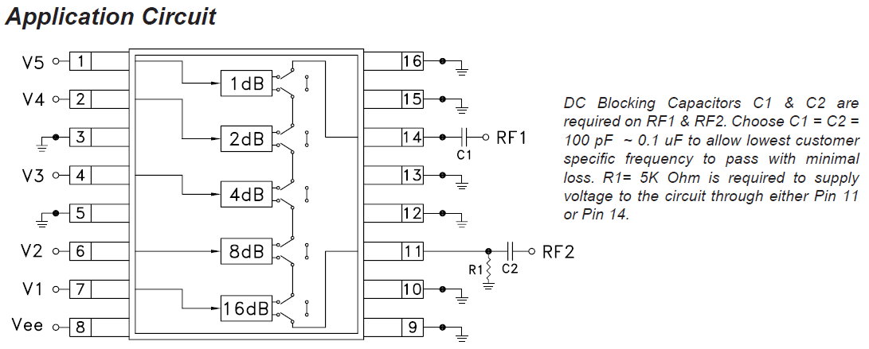
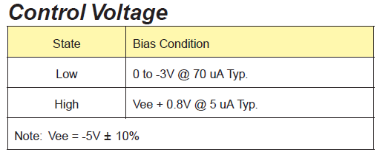
数控高频衰减器HMC307
  注意它采用负逻辑，电源电压 -5V，逻辑高电平 = -5V，逻辑低电平 = Gnd

Slide 14
为了将HMC307与单片机匹配，可以有两种办法：
  HMC307采用负电源供电，单片机的输出通过电平移动电路下移（datasheet中提供了电平移动电路，可以参考）
  HMC307直接采用+5V供电：将芯片的VEE接地、GND接+5V，此时控制电平high对应单片机的逻辑0，low对应单片机的逻辑1，需要在控制程序中做一个变换。由于高频信号通过电容耦合，所以对于信号没有影响
只要处理好电源退耦，第二种方法更方便

Slide 15
本题的设计方案
主要选择依据：频响、增益、输出功率
选用HMC307数控高频衰减器，两片串联后可以实现62dB的可控衰减范围，远大于题目要求的衰减控制范围（40dB），总插入损耗大约4dB
在放大器中插入LC滤波器以满足题目要求的频率特性。采用一个低通滤波器和一个高通滤波器相结合的做法，将两个滤波器分别插入不同的放大器之间。此滤波器会引入一定的插入损耗
从整机的增益考虑，数控衰减器与LC滤波器的插入损耗大概有6dB，整机要求大于52dB，选用HMC580（增益22dB）需要3级放大；选用HMC480 （增益19dB）可能需要4级放大；选用ADL5530 （增益16.5dB）肯定需要4级放大
从输出功率要求考虑，题目要求不低于19dBm，HMC580与HMC480的1dB压缩点均为19dBm，勉强够用；ADL5530的1dB压缩点是22dBm，比要求的19dBm大了3dB，显然更合适
综上所述，一个比较合适的安排是前面用2级HMC580（HMC580的噪声系数最低，放在最前面是合理的），后面用一级ADL5530做输出。

Slide 16
结构框图
理论上说，上述结构图中放大器与衰减器的前后次序可以任意交换。但实际上要考虑放大器的中途饱和，所以衰减器前面的放大器增益不宜过高。中途饱和是指：当衰减量很大时，尽管最后一级的输出仍然不变，但是实际上此时整个放大器的输入很大，所以在衰减器前面的放大器可能由于输出过大而导致饱和
但完全没有第一级放大器也不合适，因为那样可能导致信噪比变差
两个LC滤波器必须用放大器隔离，不能直接串联，避免相互影响

Slide 17
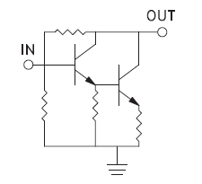
电路设计
MMIC放大器
耦合电容、负载电感、偏置电阻与电源电压及信号频率有关，可参考数据手册给出的参数
适合本题的元件参数
  HMC480 或 HMC580，在V_{S}=5V，40~200MHz条件下
  L=270nH，C=10nF，R_{bias}=1.2Ω
MMIC的内部结构

Slide 18
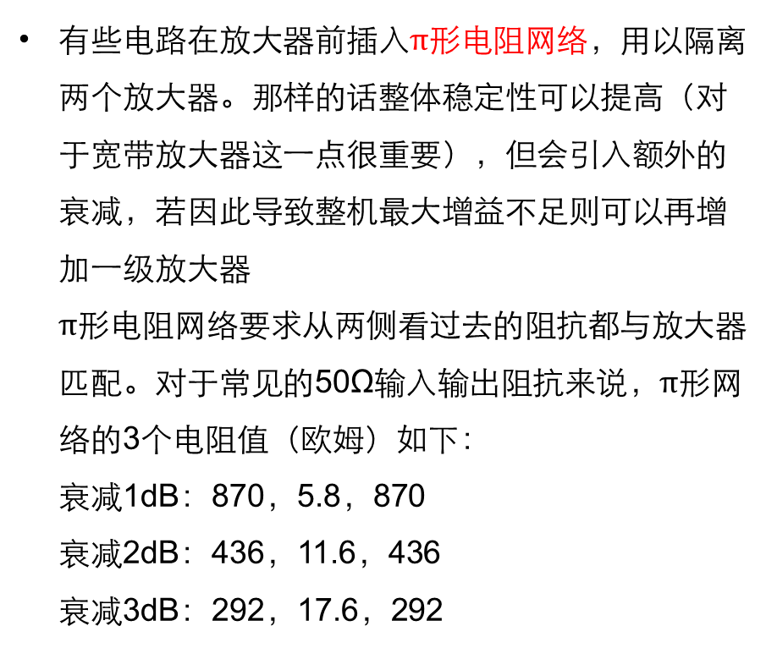
有些电路在放大器前插入$π$形电阻网络，用以隔离两个放大器。那样的话整体稳定性可以提高（对于宽带放大器这一点很重要），但会引入额外的衰减，若因此导致整机最大增益不足则可以再增加一级放大器
$π$形电阻网络要求从两侧看过去的阻抗都与放大器匹配。对于常见的50Ω输入输出阻抗来说，$π$形网络的3个电阻值（欧姆）如下：
衰减1dB：870，5.8，870
衰减2dB：436，11.6，436
衰减3dB：292，17.6，292
也有些电路采用负反馈网络降低放大器的增益以换取系统稳定。但是这个网络会影响放大器的输入输出阻抗，所以通常这个电阻不会很小，大致在几百欧到一千欧，电容以容抗远低于电阻为准
如果电路稳定，上述措施都不是必须的

Slide 19
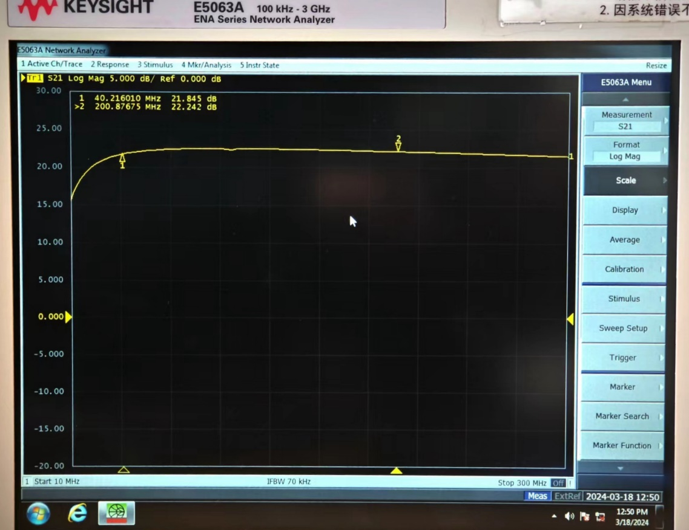
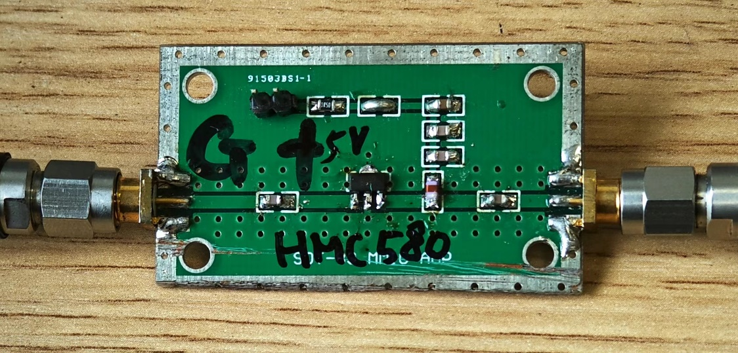
实测MMIC放大器幅频特性曲线
  HMC580
  曲线起始频率：10MHz
  曲线结束频率：300MHz
  激励功率：-20dBm
  增益：
  22.1dB @ 50MHz
  22.2dB @ 200MHz

Slide 20
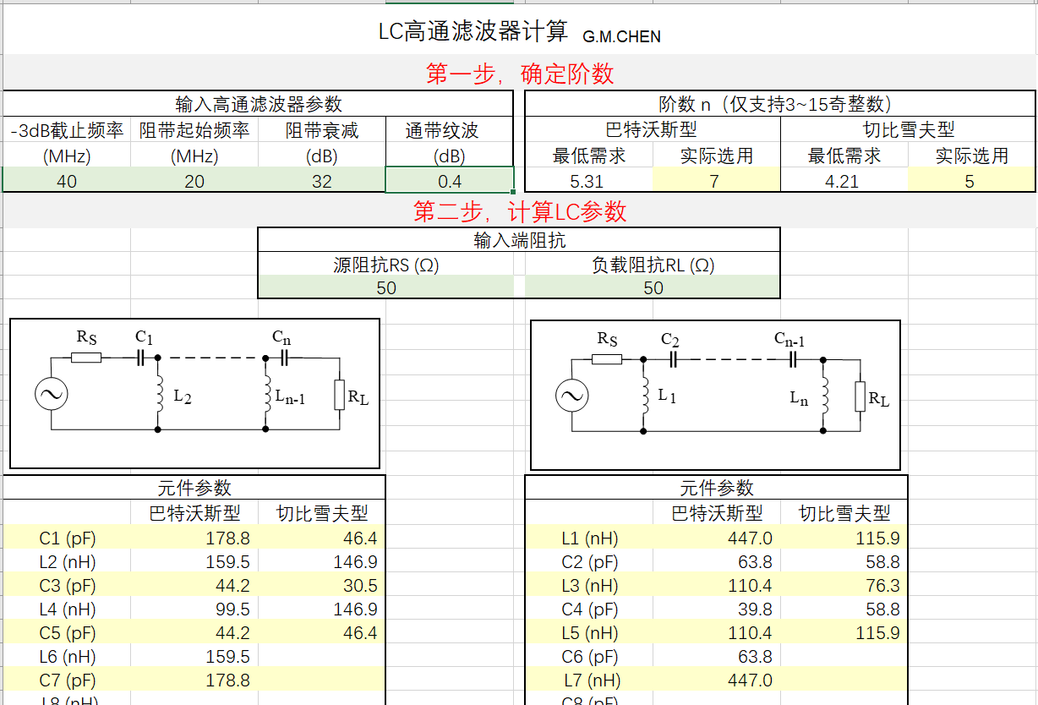
用辅助设计表格《LC滤波器参数计算》设计LC滤波器
    低频端，高通滤波器
    -3dB截止频率40MHz
    阻带起始频率20MHz
    阻带衰减32dB
    通带内增益波动0.4dB
    端阻抗50Ω
    设计结果

Slide 21
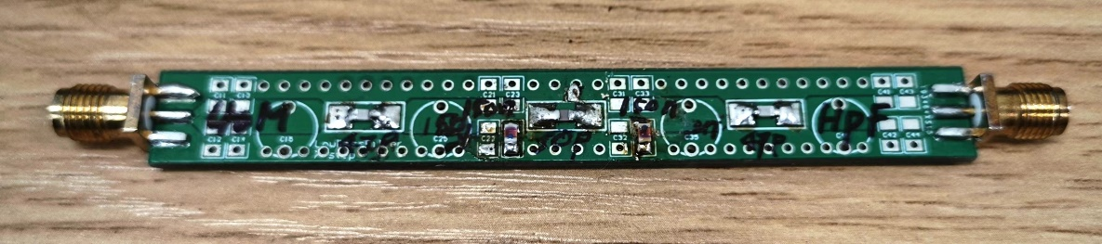
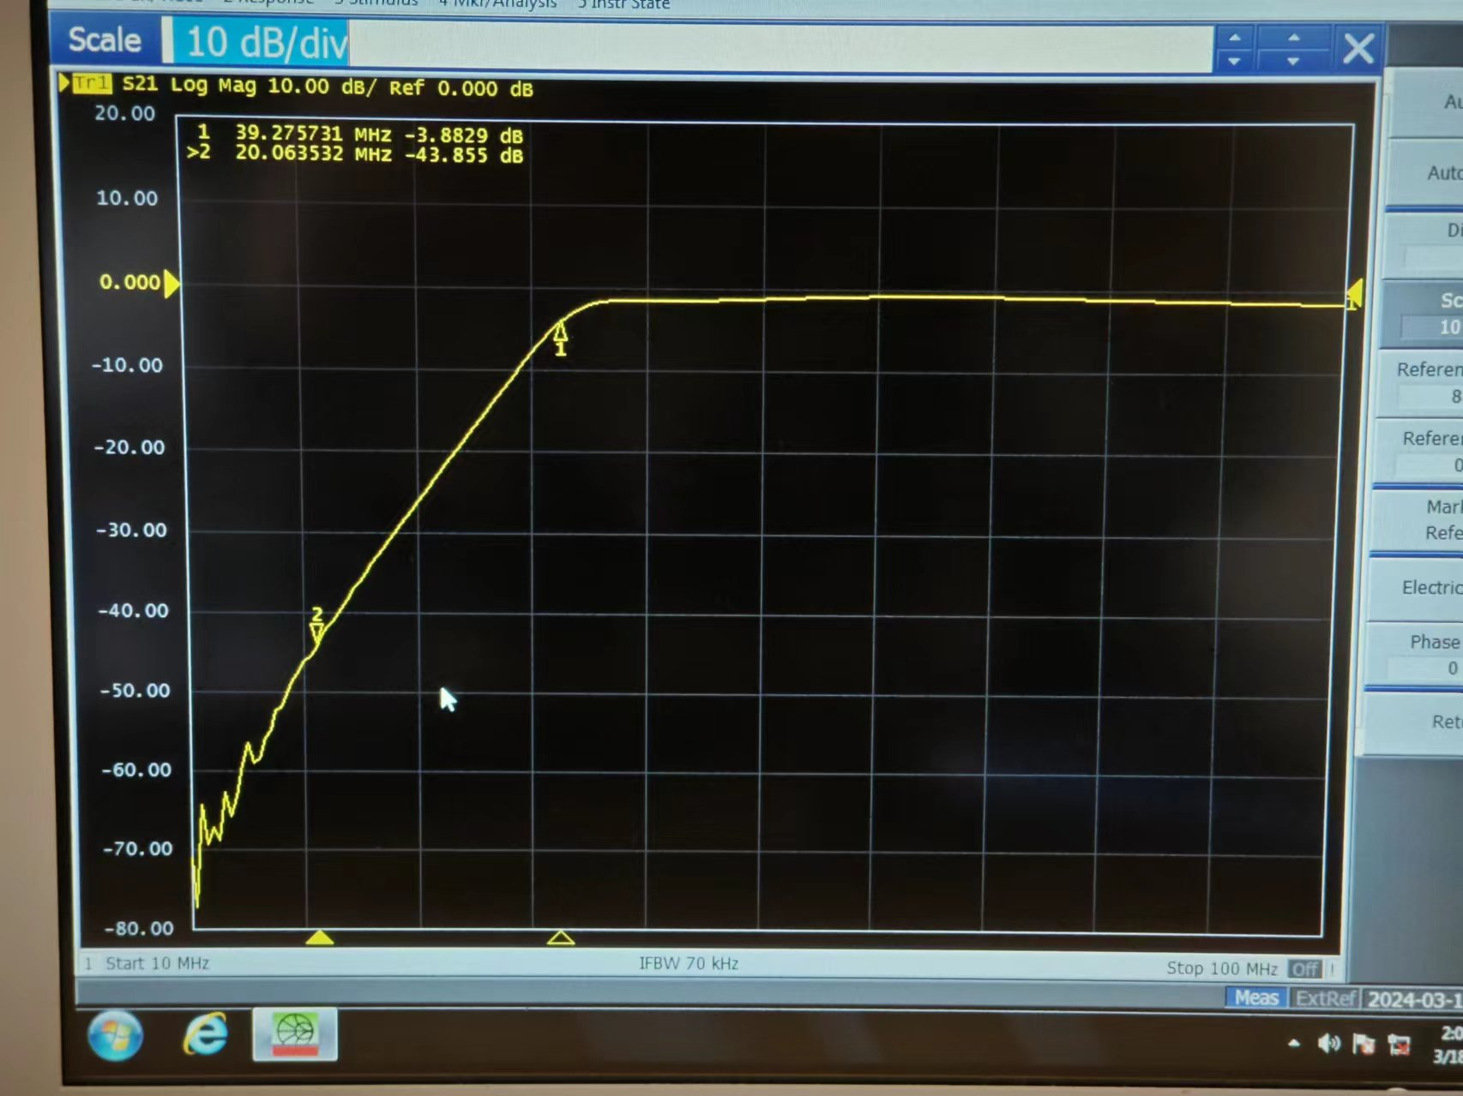
实际元件参数取最靠近设计值的商品标称值（括号内）
实测频率特性
截止频率 约39.3MHz
阻带衰减 43.8dB@20MHz
带内波动 <2dB
插入损耗 平均1.5dB
显示的频率范围约为10MHz~100MHz

Slide 22
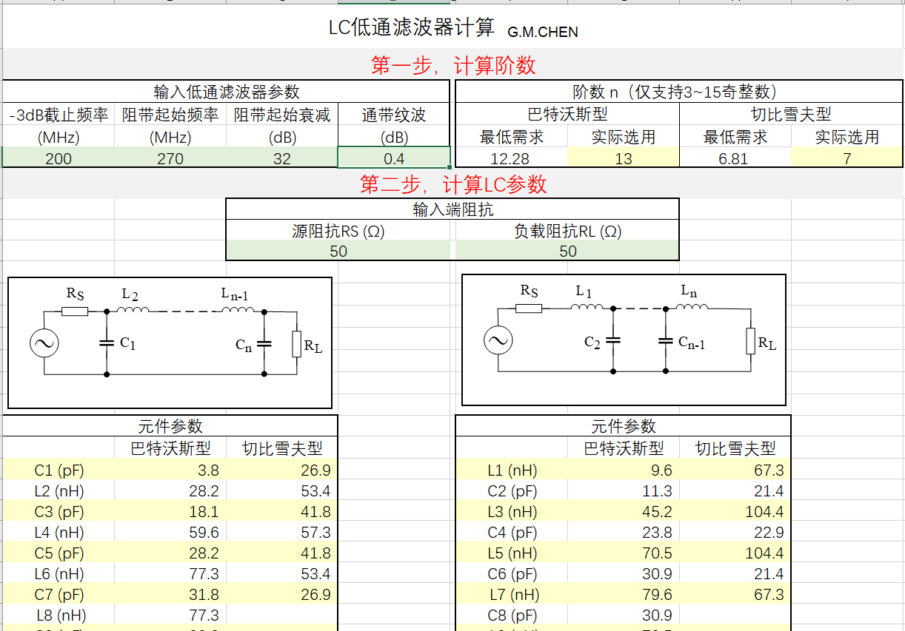
用辅助设计表格《LC滤波器参数计算》设计滤波器
    高频端，低通滤波器
    -3dB截止频率200MHz
    阻带起始频率270MHz
    阻带衰减32dB
    通带内增益波动0.4dB
    端阻抗50Ω
    切比雪夫型设计结果

Slide 23
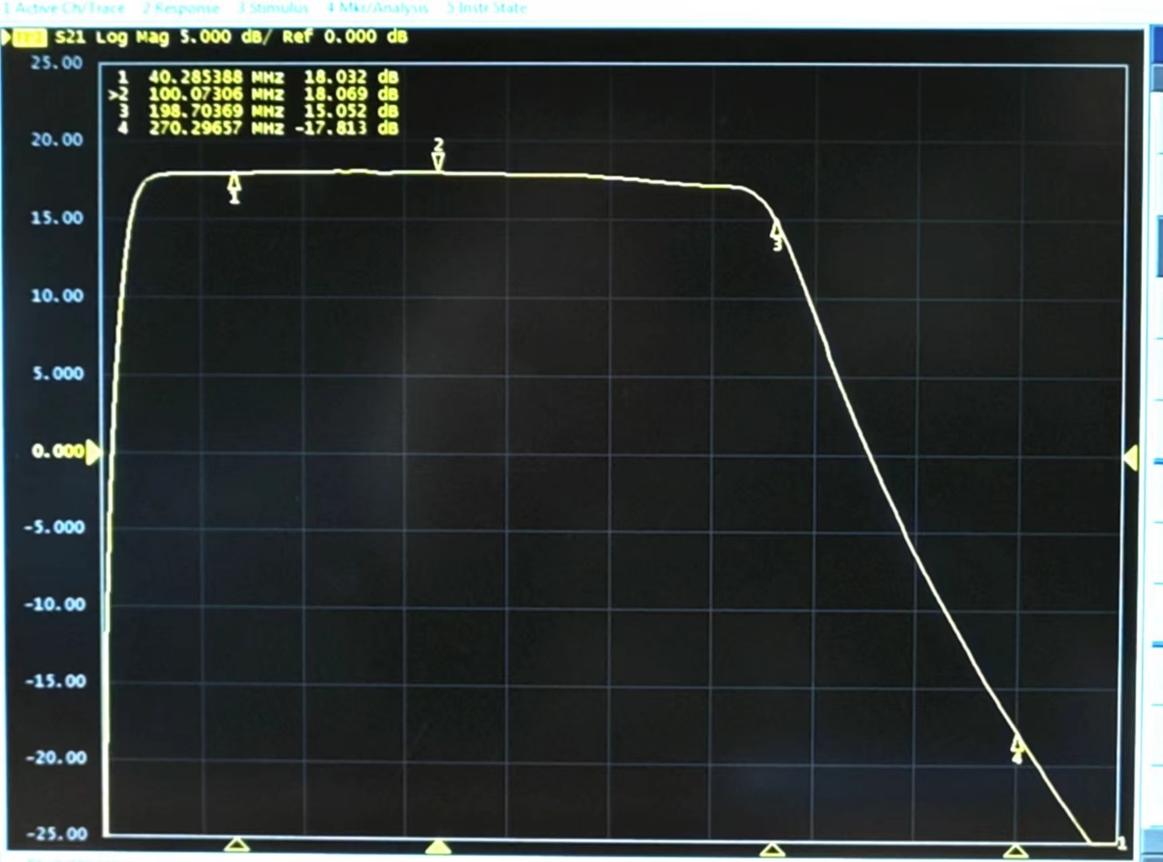
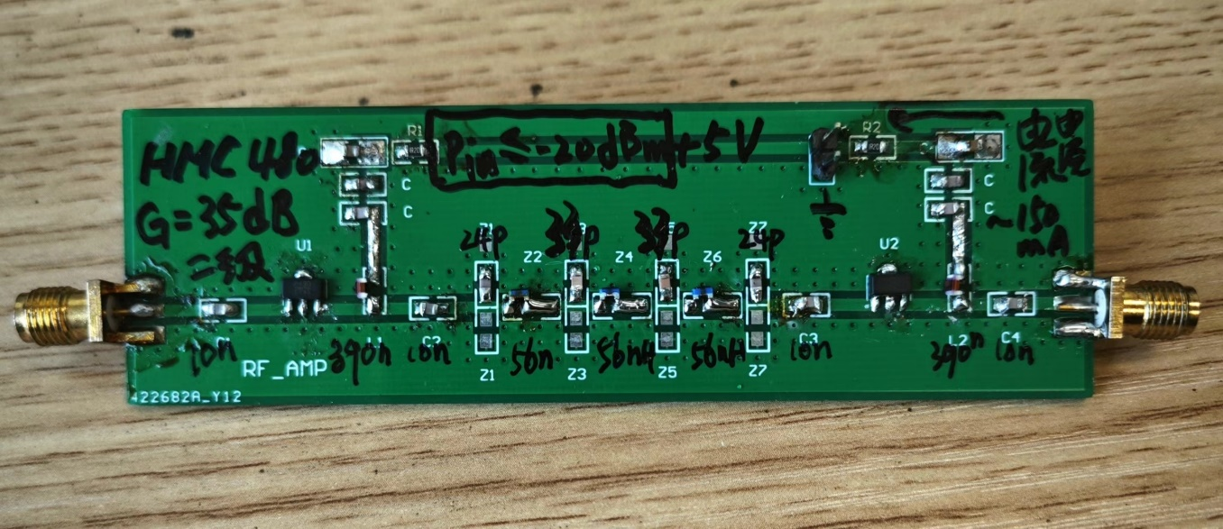
实际电路中电感用了临近的标称值56nH，电容经实测后用了24pF与33pF
实测频率特性
  截止频率 199MHz
  阻带衰减 -36dB@270MHz
  带内波动 < ±1dB
  滤波器插入损耗 ≈ 1dB
实测频响曲线:
带2级放大器(HMC480)
输入端接有20dB衰减器
带内增益38dB

Slide 24
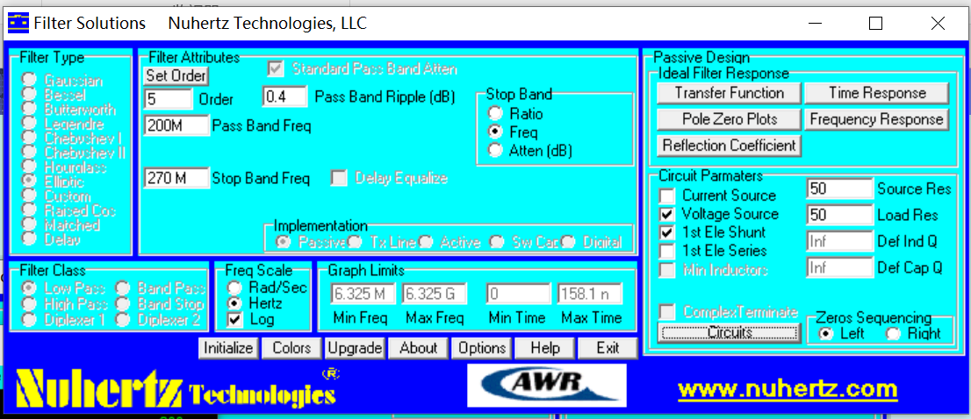
应用《Filter Solutions Book》设计椭圆低通滤波器
Step 1 填入截止频率、阻带频率、通带纹波
Step 2 点击 Set Order
注意选用频率单位

Slide 25
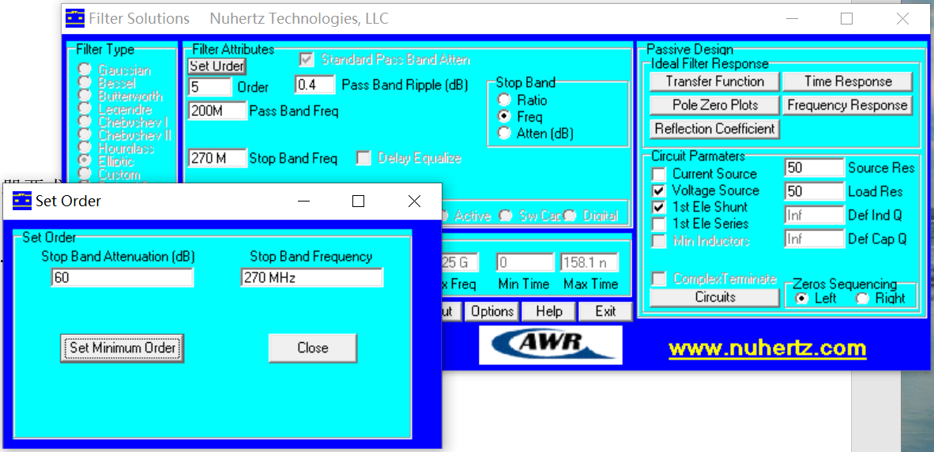
Step 3 在弹出的窗口中填入阻带衰减，点击 Set Minimum Order，在原窗口中出现阶数

Slide 26
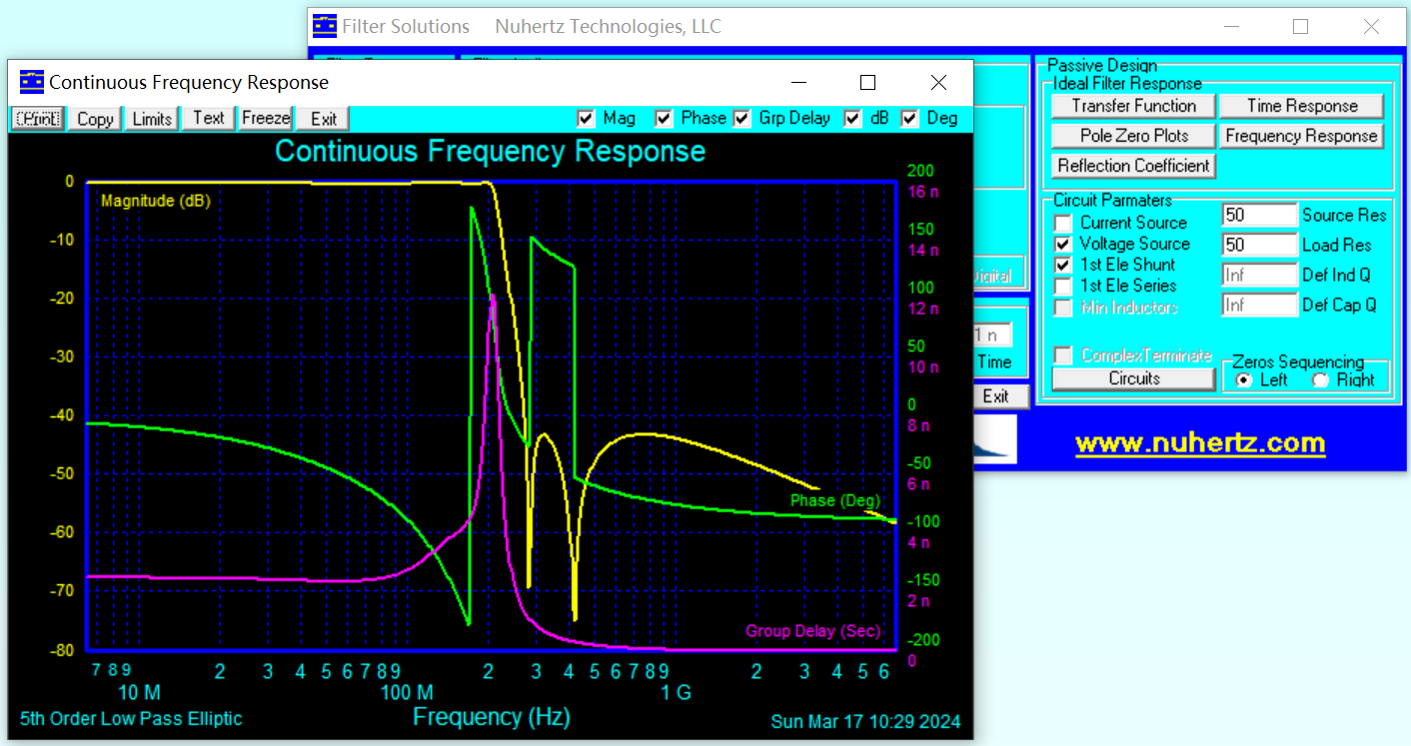
Step 4 回到原窗口，填入终端阻抗等电路参数
Step 5 点击 Frequency Response，可以检查滤波器的频响

Slide 27
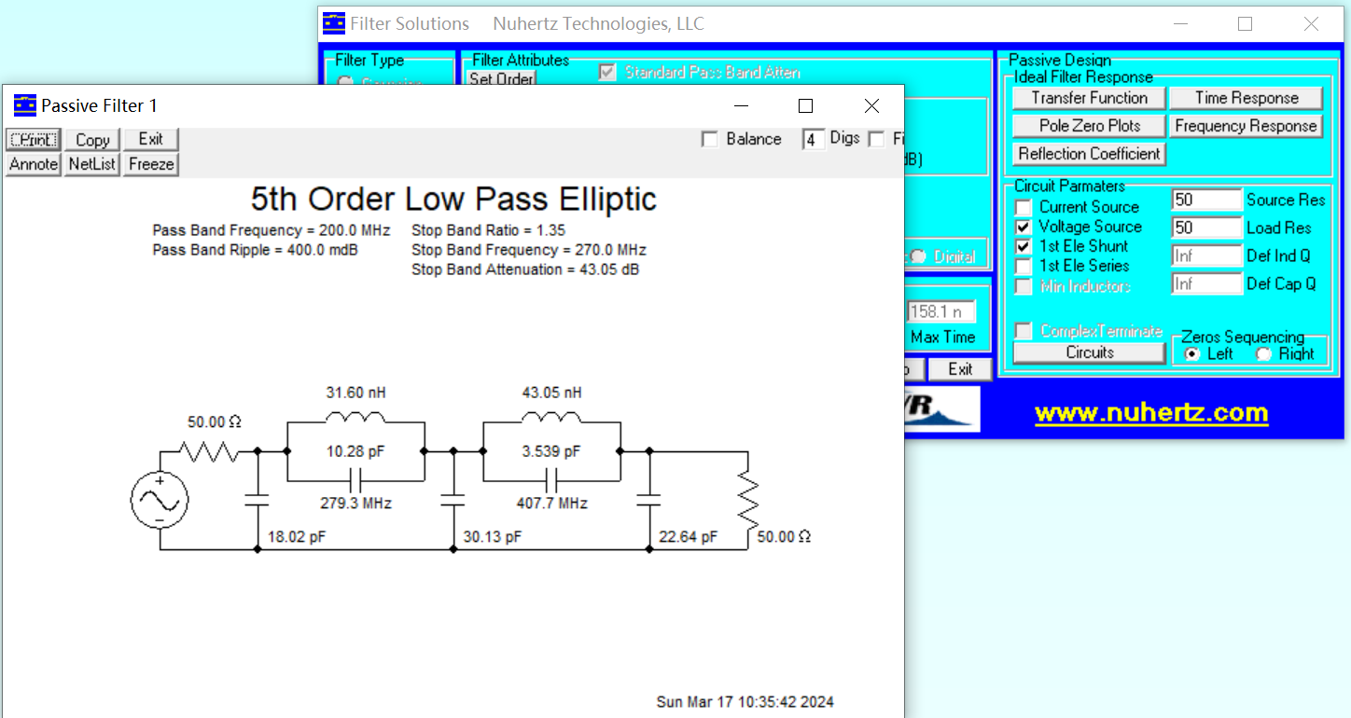
Step 6 点击 Circuits，得到最后的电路图
与切比雪夫型电路相比，元件数相同，但电感少了一个，相对容易制作一些

Slide 28
电源处理
  题目要求单电源+12V供电
  实际的电源需求是：
    HMC580，电压+5V，电流110mA(max)，330mA或440mA（3级放大或4级放大）
    HMC307，电压+5V，电流6mA(max)，12mA
    单片机，电压+5V 或+3.3V，电流未知
  最简单的做法是用线性稳压电源芯片，例如7805，可以将+12V降到+5V
  注意：总电流可能达500mA，所以降压芯片上的功耗可能达到(12-5)*0.5=3.5W，需要加散热片。例如TO220封装的7805，输出电压+5V，最大输出电流1A，无散热片时的允许耗散功率约为2W
  如果单片机的电源电压是+3.3V，可以用3.3V输出的线性稳压电源芯片从12V取得，也可以用低压差线性稳压芯片从+5V获得

Slide 29
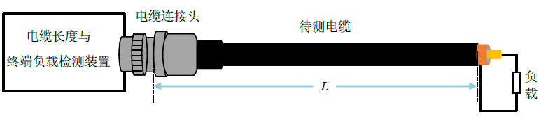
题目二 2023年全国赛B题《同轴电缆长度与终端负载检测装置》
一、任务
  设计并制作一个同轴电缆长度与终端负载检测装置（以下简称“装置”），如下图所示。待测电缆始端通过电缆连接头与装置连接，电缆终端可开路或接入电阻、电容负载。设置“长度检测”和“负载检测”两个按键，用以选择和启动相应功能。负载电阻值范围：10Ω~30Ω，电容值范围：100pF~300pF。装置由不大于6V的单电源供电。

Slide 30
二、要求
1. 基本要求
（1）装置能够显示工作状态、电缆长度、负载类型、负载参数，显示格式见下表
工作状态 | 显示“正在检测”或“结果保持”
电缆长度 | 显示“XXXX cm”
负载类型 | 显示“开路”、“电阻”、“电容”中的一种
负载参数 | 显示电阻或电容的数值及单位
（2）电缆长度1000cm≤L≤2000cm、终端开路，按“长度检测”键启动检测，装置能够检测并显示电缆长度L，相对误差的绝对值不大于5%，一次检测时间不超过5s。
（3）终端开路条件下完成电缆长度检测后，保持L不变，在终端接入电阻、电容中的一种负载，按“负载检测”键启动检测，装置能够正确判断并显示负载类型，一次检测时间不超过5s。

Slide 31
2. 发挥部分
（1）提高电缆长度检测精度：电缆长度1000cm≤L≤2000cm、终端开路，电缆长度检测相对误差的绝对值不大于1%，一次检测时间不超过5s。
（2）终端开路条件下完成长度检测后，保持L不变，在终端接入电阻、电容中的一种负载，按“负载检测”键启动检测，装置在正确判断负载类型的基础上检测并显示负载的电阻、电容值，相对误差的绝对值不大于10%，一次检测时间不超过5s。
（3）减小电缆长度检测盲区：终端开路时，在满足电缆长度检测相对误差的绝对值不大于1%、一次检测时间不超过5s的条件下，减小能够检测的电缆长度至L≤100cm。
（4）其他。

Slide 32
三、说明
（1） 装置应包括信号源和测量处理电路两部分。根据测量方法采用合适的激励信号，在电缆始端测量入射、反射等信号并进行处理，计算所需检测的参数。
（2） 被测同轴电缆由参赛队自备并在参加测试时带入现场，事先需自行测量电缆总长度，至少一根电缆长度不小于2000cm。电缆始端所接插头类型自定，终端可在芯线和屏蔽层间方便地接入负载。电缆应允许盘绕，测试过程中除按指定长度截短电缆和接入指定负载外，不允许再改变电缆的其他状态。
（3） 作品测评过程中，除按“长度检测”、“负载检测”一键启动相应功能外，不允许对装置进行其他任何调整和操作。
（4） 题目中检测相对误差的绝对值 ，电阻、电容的实际值使用LCR测试仪测定。
（5） 发挥部分（3）能检测的最小长度L≤100cm得满分，L≥1000cm本项不得分。测试时由参赛队指定测试长度，在此长度附近测量并进行精度验证，电缆长度测量相对误差的绝对值不大于1%、一次检测时间不超过5s认为满足要求，并认定该长度有效。
（6） 作品中不得使用测距传感器及摄像头。

Slide 33
题目分析
题目综合要求：
1、检测终端开路的电缆长度，L=1m~20m，相对误差不大于1%，检测时间不超过5s
2、保持L不变，在终端接入电阻或电容，检测电阻、电容值，相对误差不大于10%，检测时间不超过5s
3、只能在始端通过电参数测量，不能有其他测量手段

Slide 34
测试原理
根据传输线理论，在电信号的波长与传输信号的导线长度可以比较的情况下，由于导线内存在电磁波的反射，导线内不同距离上的电压与电流将与导线终端接入的负载（开路、短路也可以认为是一种负载）有关，与输入电信号的频率有关。在传输线始端看到的输入阻抗为
其中，l是传输线的长度，z₀是传输线的特性阻抗，z_{L}是传输线终端负载阻抗
β是传输线中电磁波的相位系数，β=ω/v_{p}=2π/λ，其中ω、λ、v_{p} 分别是传输线中信号的角频率、波长和传播速度（相速度），βl= 2πl/λ表示传输线内关于信号周期的空间距离，即空间相位
  结论：
  已知z_{in}、z₀、z_{L}、β，可得传输线长度 l
  已知z_{in}、z₀、β、l，可得终端阻抗 z_{L}

Slide 35
一个特例：当传输线长度等于信号波长的1/4即βl= π/2时
  终端开路（z_{L}=∞），z_{in}=0
  终端接入电阻
  终端接入电感
  终端接入电容

Slide 36
解决方案
1、测试电缆长度
  负载开路，信号源从低频开始扫频，同步读取u₂，记下出现第一个极小值时的测试频率f_{test}（由于电缆存在损耗，其输入端的阻抗不可能达到0，只要观察到一个极小值即可），此时电缆的长度就是该频率的四分之一波长，根据下列公式计算电缆长度（其中v_{p}是该电缆内信号的相速度）：

Slide 37
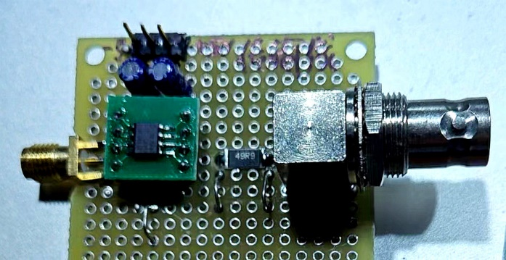
笔者实测了2根同轴电缆在终端开路时的输入端电压与频率的关系
测试电路中用高速运放OPA695作为缓冲放大器。该运放具有极高的带宽与很强的驱动能力（G=+2时的带宽为1400MHz，在100Ω负载上的输出幅度可达3.7V），适合本题的驱动需求。
采用缓冲放大器的原因是：通常射频信号发生器的输出阻抗均为50欧，若直接与电缆连接，则在考虑与电缆的阻抗匹配问题后无法在连接处增加一个采样电阻。而采用的缓冲放大器输出阻抗极低，串入50欧电阻后正好满足阻抗匹配。

Slide 38
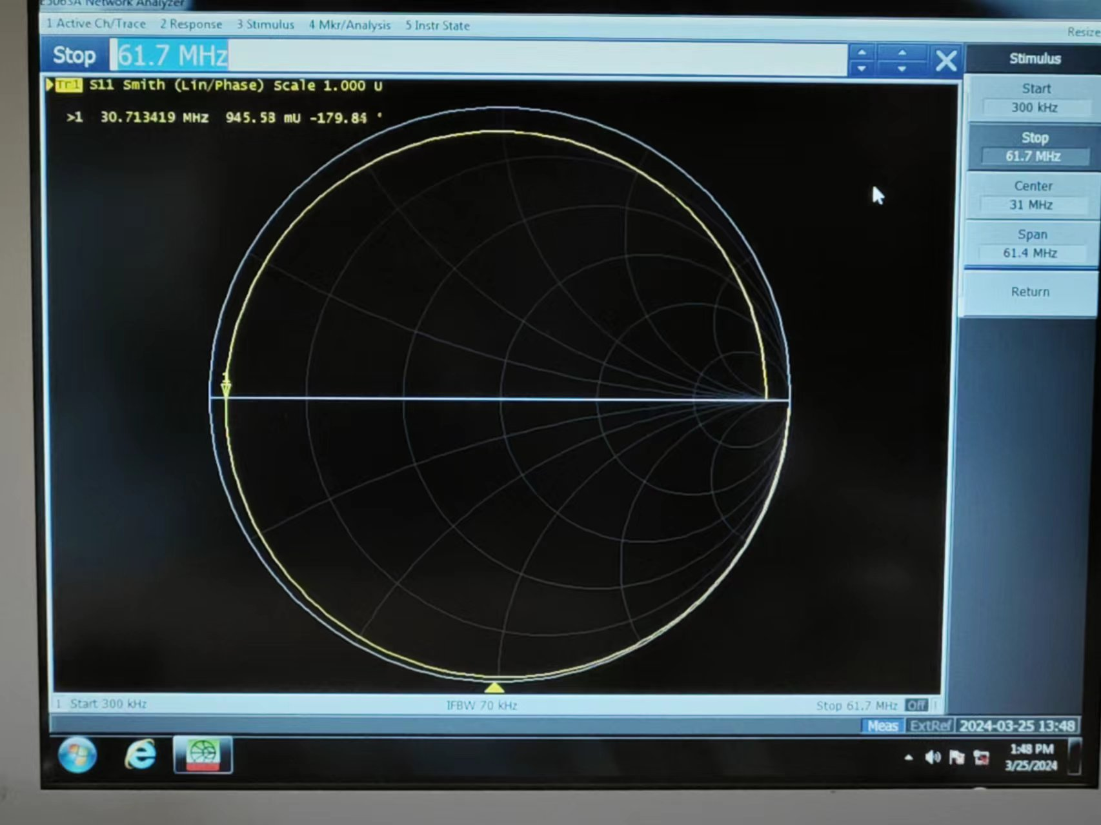
测试过程：用信号发生器提供激励，用示波器测量V1与V2。从低频开始逐渐提高激励信号频率，观察到V1基本不变，V2有很大的变化，最大的幅度接近V1，最小的幅度仅几百毫伏
编号 | 电缆长度(m) | V₁（Vp-p） | V₂（mVp-p) | f (MHz) | v_{p}(m/s)
1 | 1.57 | 4.5 | 150 | 28.9 | 1.81*10^8
2 | 2.01 | 4.5 | 150 | 23.4 | 1.88*10^8
上表记录了出现第一个V2极小值的信号频率，然后推算该电缆内信号的相速度
作为对比，对其中1号电缆用网络分析仪测试S11，得到如右的Smith圆图。其中起始频率接近0，结束频率为61.7MHz，曲线与横轴交点位置就是四分之一波长，阻抗接近0，频率为30.7MHz，推算相速度为1.93*10^8m/s
它与我们的测试结果存在一定的偏差

Slide 39
由实际测试结果得到几点重要信息
1、市售同轴电缆的信号相速度大约在0.6c左右
按照题目的要求，待测的同轴电缆长度为1m~20m，所以可以推算：按照我们测λ/4的方法，需要的测试频率大致是2.25MHz~45MHz，实际可按2MHz~50MHz进行设计
2、不同的电缆相速度有差异，而且我们的测量可能存在偏差，所以应该对特定电缆预先定标，才可能得到比较准确的测试结果
3、待测电压V2的变化范围相当大，最大值近似等于V1，最小值仅为V1的1/30。所以想要获得比较精确的测试结果，除了所用的ADC必须具有较高的分辨率外，还可以在测试过程中适当改变测量V2的放大器增益

Slide 40
、
2、测试终端负载
  保持电缆长度与测试频率f_{test}不变，接入终端负载，根据两个电压 u1、u2 计算负载
  电缆输入端的复阻抗
  λ/4传输线的终端负载阻抗
  设计中令 R=z₀，则
  若能测得此复阻抗，则可据此计算负载的电阻值、电容值或电感值
  难点
  电压u₁、u₂都是复数，需要读取它们的幅度与相位，但是信号频率比较高，难以直接ADC采样

Slide 41
解决方法：作信号变换，将u₂投影到u₁
以u₁为参照作坐标，将u₂按照上述坐标系展开为实部与虚部的形式
则有
令信号发生器产生正交信号
将u₂与此信号正交相乘，即可得到需要的u₂的实部与虚部

Slide 42
信号发生器产生正交信号： ,
电缆输入端采样信号：
正交相乘
其中的直流分量：
U2实部
U2虚部
U2模的平方

Slide 43
由此可得：
题目要求的负载有电阻与电容两种，电阻10Ω~30Ω，电容100pF~300pF
前面已经讨论，测试频率范围为2MHz~50MHz，据此推算，电容的容抗的可能变化范围是10Ω~800Ω
将这些具体数值代入前面的公式，结果如下：
当被测负载是电阻时，I/S 的可能范围是1.2~1.6，Q/S近似为0
当被测负载是电容时，I/S 近似为0，Q/S 的可能范围是0.2~16
这些参数可以为后面的ADC等设计提供参考

Slide 44
电路设计与制作：
模块一，高频扫频信号源
频率要求
  测试频率：2MHz~50MHz
精度要求
  题目要求电缆长度误差小于1%，长度与频率呈线性关系，所以要求频率精度优于1%
幅度要求
  无严格要求，但要求是正弦波（谐波失真越小越好），且应该有正交输出
电路选择
  数字直接合成（DDS）：频率准确、步距极小、谐波失真极低，可以有正交输出
  锁相环频率合成器：频率准确、步距稍大、需要作一些处理才能得到正交信号输出

Slide 45
DDS简介
DDS（数字直接合成，digital direct synthesis）的工作原理
在一个数字存储器内预先存储了一个正弦信号周期的数字序列，然后通过频率十分精确的时钟（石英晶体振荡器）将它按顺序周而复始地重复读出，并通过DAC还原为模拟信号，可以得到一个正弦波输出。由于时钟频率十分精确，所以此正弦波的频率亦十分精确。
如果对预先存储的正弦信号不是完全按顺序（即每个时钟+1）读出，而是每个时钟+n，则输出的正弦信号周期将改变。例如，按照每次+2（即按照1、3、5、7、9……的顺序）读出数据，则输出正弦信号的周期将是原来的一半，也就是正弦信号的频率将提高一倍。然而由于时钟信号的准确度和稳定度不变，所以此时正弦输出的频率依然十分精确。
按照以上想法就可以在保证具有足够高的频率准确度和稳定度条件下输出各种不同频率的信号，这就是数字直接合成技术的原理。

Slide 46
DDS的结构框图
调谐字是每个时钟要增加的步长，相位累加器使ROM的地址每个CLK增加一个调谐字
设调谐字寄存器内容为TR、相位累加器的二进制数据位数（字长）为N，2^{N}为其最大计数值，则输出频率为
显然，相位累加器的字长越大，输出频率的增量越小，也就是频率分辨率越高

Slide 47
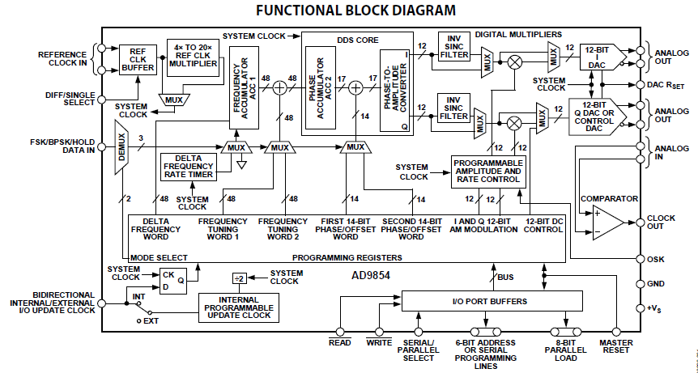
DDS芯片AD9854的内部结构
DDS核心，调谐字48bit
系统时钟产生
倍频4x~20x
IQ正交输出
12位DAC
控制字寄存器
控制信号输入接口，串行（SPI） 或 并行（8位）

Slide 48
用DDS芯片AD9854构成的正交信号发生器电路
30MHz有源晶振
在DDS芯片内部10倍频成300MHz时钟
控制信号来自单片机
7阶椭圆低通滤波器
截止频率120MHz
滤除时钟噪声
缓冲放大器
提供后续的测量系统足够的驱动能力
此电路可输出的信号频率接近100MHz

Slide 49
模块二，预处理电路
采样电阻
采样放大器
要求：
采样电阻，应该与电缆阻抗匹配，通常就是50欧，分布参数要小，须采用贴片电阻
采样放大器，频响50MHz以上，高输入阻抗以减小对于信号的影响。由于U2信号幅度可能变化几十倍，所以采样放大器应该是增益可变的
乘法器，频响50MHz以上
低通滤波器，截止频率远低于最低信号频率2.5MHz

Slide 50
采样放大器
第一级必须采用具有高输入阻抗的高速运放构成同相放大器，例如：
  OPA690，500MHz，输入阻抗3.2MΩ||0.9pF（带关断端）
  AD8047，250MHz，输入阻抗500kΩ||1.5pF
  THS3201，1.8GHz，输入阻抗780kΩ||1pF（电流反馈型运放，注意反馈电阻不能为0）
  采用贴片器件，注意安装时尽量靠近采样电阻
为了提高测量精度，考虑放大器的增益可变
  在放大器中插入VGA（用单片机的DAC输出控制增益），或者数控衰减器
  采用改变反馈系数（反馈电阻）的方法，但需考虑模拟开关的频响
  采用多个带关断功能的放大器
  注意保证在大信号输入情况下放大器不会饱和
  不可采用AGC电路，因为AGC电路的增益不可知，导致无法计算

Slide 51
改变反馈系数的电路
多个带关断功能放大器的电路
增益稳定可靠
在低频应用中常见
高频应用中需注意模拟开关的频响。常用的HC4051\HC4052\HC4053系列模拟开关的频响大约是几十MHz，对于本题来说大致上是用到极限了
增益稳定可靠
可应用于高频电路
使用放大器多，不适合增益档位多的场合

Slide 52
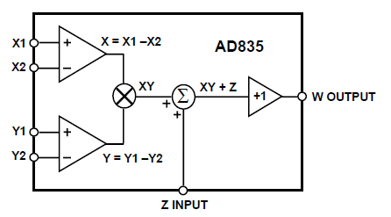
乘法器
采用高频乘法器芯片，例如AD835
电源电压：±5V
-3dB带宽：250MHz（0.1dB平坦带宽15MHz)
最大输出电压摆幅：±2.5V（Typ)， ±2V（Min)
典型输入电压最大值： ±1V
负载能力：短路输出电流75mA

Slide 53
低通滤波器
  对于最低频率信号（2MHz）有足够大的衰减
    采用2阶低通滤波器，截止频率20kHz，按40dB/dec计算，对于2MHz信号的衰减大约是80dB
  采用有源滤波器
    应用《有源滤波器参数计算》设计，可得到下列电路

Slide 54
总体电路的电平匹配
单片机的电源电压+5V或+3.3V，DDS芯片的电源电压+3.3V，运放与乘法器的电源电压均为±5V
乘法器要求输入电平不大于±1V，DDS的输出缓冲放大器应该按照这个要求设计其增益，采样放大器也应该按照这个要求设计其增益
按照上述设计，乘法器的最大输出电压幅度为±1V，后续的低通滤波器增益=1。单片机的ADC的输入电平与单片机的电源电压有关，通常是0~+5V或0~+3.3V。所以应该增设一个电平变换电路，将低通滤波器的输出电平变换到单片机ADC的输入电平范围内
令(R3+R4)/(R1+R2)=1
根据要求确定R2/R3与R1/R3
计算R4

Slide 55
总体电路的电源设计
整机的电源要求有
  ±5V，乘法器与运放。其中乘法器3个，运放6~7片，总电流约150mA
  +3.3V，DDS芯片，约1A；单片机，电流未知
外部供电：题目规定由不大于6V的单电源供电
解决方案
  +5V，直接由外部供电
  +3.3V，用低压差线性稳压电源从+5V获得
    例如：LP3872-3.3，输入+5V，输出+3.3V，最大输出电流1.5A
  -5V，用小功率开关电源从+5V转换
    例如：MC34063A，配合外部的电感等元件，可以构成开关式降压、升压、以及电压反转电路，最大开关电流为1.5A

Slide 56
开关电源原理简介
降压型DC-DC变换器（Buck变换器）
晶体管Q（双极型或场效应管）是一个电子开关
Q导通时，电源电流流过电感L以及负载，部分能量储存在电感内
Q关断时，电感中的电流不能突变，此电流经过二极管D继续给负载供电（电感内的能量释放）
改变电子开关的导通与关断（占空比）可以控制输出电压的大小

Slide 57
升压型DC-DC变换器（Boost变换器）
Q导通时，电源电流流过电感L以及开关晶体管，此时二极管反向，所以此电流并不流向负载，电源的能量存储于电感内
Q关断时，电感中的电流不能突变，此电流经过二极管D给负载供电。由于电感上的电压与电源电压叠加，所以负载上的电压高于电源电压
改变开关的占空比可以改变输出电压

Slide 58
极性反转型DC-DC变换器（Buck-Boost变换器）
Q导通时，电源电流流过开关晶体管以及电感L，此时二极管反向，电流并不流向负载，电源的能量存储于电感内
Q关断时，电感中的电流不能突变，此电流经过二极管D给负载供电，由于电流方向从负载流向电感，所以负载上得到的电压是负的
改变开关的占空比可以改变输出电压

Slide 59
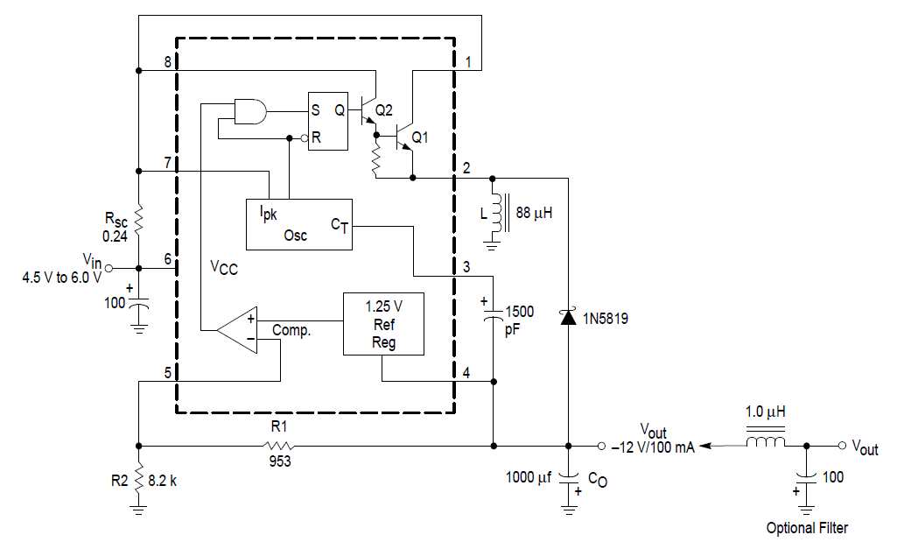
MC34063A 的 datasheet 提供的电压反转电路例子（+5V 转 -12V）
储能电感
限流采样电阻
快恢复整流二极管
可选的滤波网络
反馈网络

Slide 60
本题目中用MC34063A 设计的电压反转电路（+5V 转 -5V）
设计参数
  输入电压5V，输出电压-5V
  额定输出电流200mA，纹波电压不大于50mV
定时电容C_{T}=510pF
整流二极管D采用1n5819
电感用直径0.62mm漆包线在工字磁芯上绕53匝
  实测电感量为157μH
限流电阻R_{SC}=0.33Ω，限流值大约800mA
滤波电容C=100μF
取样电阻R1=1kΩ，R2=3kΩ
  具体设计过程可参见培训材料《电源电路》

